Slide 1
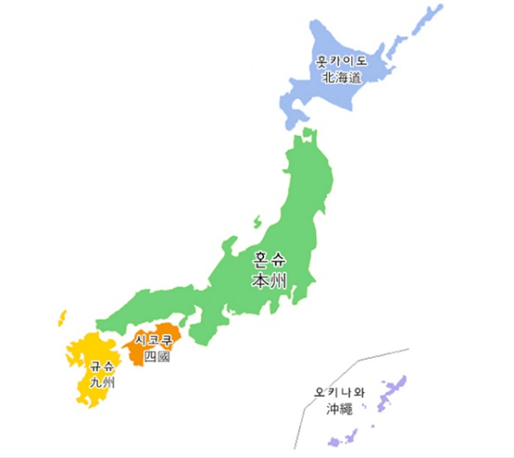
5조
일본의 지리적 특징
조장 21302171 전경훈
부조장 21302137 김승한
21401975 김유리
21402204 황보승미

Slide 2

5조
일본의 지리적 특징
시코쿠&대마도
21302171 전경훈

Slide 3

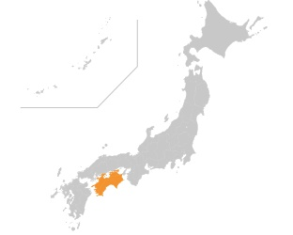
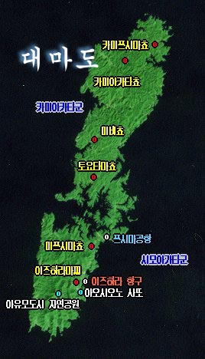
일본의 지리적 특징
순서
시코쿠(四國)
1
1
01
1. 지리적 특징
2. 기후적 특징
3. 각 현의 특징
대마도(対馬)
2
1. 지리적 특징
2. 기후적 특징

Slide 4
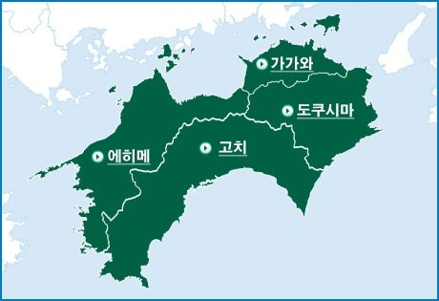
일본의 지리적 특징
1.시코쿠(四國)
1) 고키시치도의 난카이도 中 아와국 · 사누키 국 · 이요국 · 도사국의 4개의 구니가 소재
2) 근세 이후는 4개의 구니가 있었다는 뜻에서 '시코쿠'이라고 불리기 시작
3) 오늘날에는 도쿠시마 현, 가가와 현, 에히메 현, 고치 현의 4개의 현으로 구성
*고키시치도(五畿七道) : 아스카 시대부터 사용된 일본의 옛 광역 행정 구역으로 기나이의 다섯 구니(国)와 일곱 도(道)라는 뜻

Slide 5
일본의 지리적 특징
1. 지리적 특징
혼슈 – 약 227,943.05km²
홋카이도 – 83,453.04km²
큐슈 – 42,163km²
시코쿠 – 18,795km²
일본 본토 中 가장 면적이 좁음
1
도쿠시마, 가가와, 에히메 현은 산요 지방과 교류 多
2
세토 내해를 두고 긴키, 산요, 큐슈 세 육지에 둘러싸임
3
섬 중부에 시코쿠 산지나 사누키 산맥으로 인해 4개 현 교류에 어려움
4
대륙을 제외한 섬 中 세계에서 49위로 넓음
5

Slide 6
일본의 지리적 특징
1. 기후적 특징
키타 시코쿠
키타 시코쿠
1) 도쿠시마 현 일부, 가가와 현, 에히메 현 동부지방
2) 세토 내해식 기후에 속하는 온난다우의 기후
3) 태풍 피해가 적어 올리브, 귤 재배가 번성
4) 대규모 하천은 적어 수자원이 적음
5) 예로부터 물 부족에 시달려 연못과 저수지가 많음

Slide 7
일본의 지리적 특징
2. 기후적 특징
미나미 시코쿠
1) 도쿠시마현 대부분, 에히메현 남부, 고치현
2) 태평양측 기후에 속해 쿠로시오 해류의 영향을 받아 온난
3) 고치현은 봄이 빨리 찾아와 본토에서 최초의 벚꽃 개화 선언
4) 강수량이 비교적 많아 임업이 번성
미나미 시코쿠
5) 태풍이나 집중호우가 잦아 홍수피해가 잦음

Slide 8
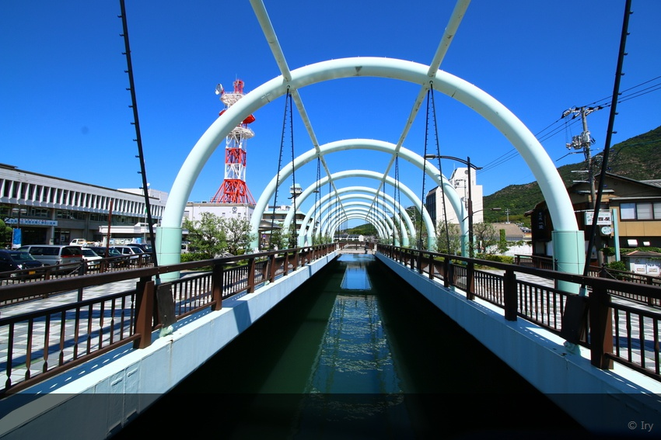

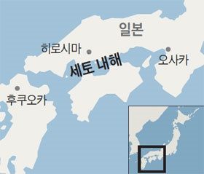



일본의 지리적 특징
3. 각 현의 특징
에히메 현
*큐슈, 시코쿠, 혼슈로 둘러싸인 바다를 의미
가가와 현
도우치 해협
1) 내륙의 높은 산지와 긴 해안선
1) 북쪽은 사누키 평야, 남쪽은 사누키 산맥
2) 세토 내해의 많은 섬들을 포함
2) 도우치 해협은 세계에서 가장 좁은 것으로 기네스북 등재
3) 최서단의 사다미사키 반도는 일본 中 가장 좁은 반도
4) 일본을 대표하는 감귤 생산지

Slide 9




일본의 지리적 특징
3. 각 현의 특징
고치 현
도쿠시마 현
1) 시코쿠 남서부에 위치해 태평양과 만남
1) 전체적 산지가 많은 지형
2) 4 현 中 가장 면적이 넓지만 인구가 가장 적음
2) 풍부한 하천이 여럿 흘러 수자원이 풍부
3) 대부분은 산지, 약간의 해안 평야
3) 남부는 태평양측 기후에 속해 온난다우
4) 강이 많은 것으로 유명
4) 북부는 세토 내해식 기후지만 일부 지역은 대륙성 기후

Slide 10
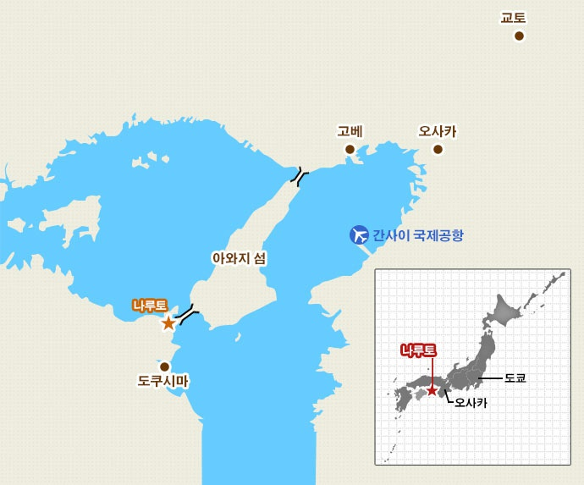
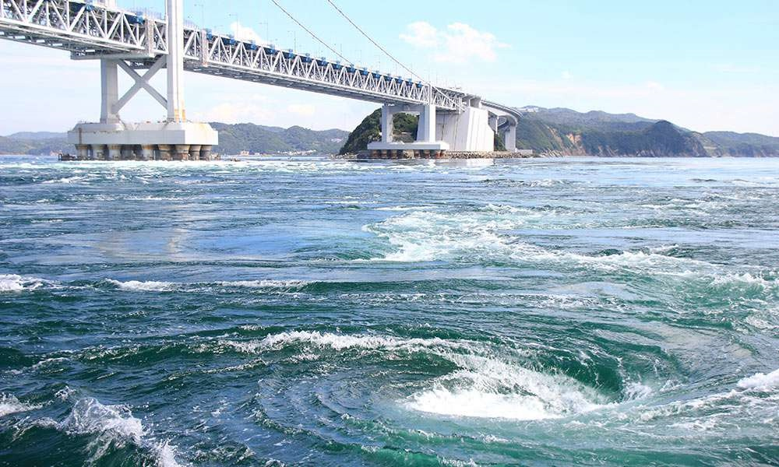
일본의 지리적 특징
* 나루토 해협
*우즈시오
태평양과 세토 내해 사이에 낀 좁은 해협으로
흘러 드는 조류가 가장 큰 생성 요인
1) 도쿠시마 북동부에 위치
2) 조수가 격렬히 소용돌이치는 ‘우즈시오’가 유명
3) 세계 3대 조류로 최대 직경 20m
4) 봄과 가을의 한사리 때에 가장 역동적

Slide 11
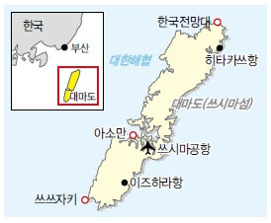
일본의 지리적 특징
2. 대마도(対馬)
원래 가는 지형을 통해 이어진 하나의 섬이었으나 근대에 운하를 파 둘로 나누어 짐
대부분이 산지로 이루어져 가용 토지가 적음
생산력이 낮은 땅이란 특성에 한일간 교역 거점의 요인이 됨
1672년 오후타코시 운하, 1900년 만제키 운하가 인공적으로 만들어지며 3개의 섬으로 분리

Slide 12
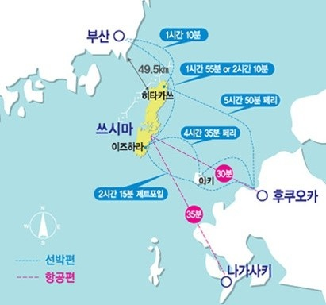
일본의 지리적 특징
1. 지리적 특징
일본 본토 보다 한반도와 더 가깝다
부산 : 약 49.5Km
이키 섬 : 약 47.5Km
큐슈 : 약 82Km
1
한반도와 일본 본토에서도 보이는 섬
2
부산 및 경상도 지역을 중심으로 한국 관광객 다수
3
산림으로 둘러싸여 평지가 적어 농업은 전반적으로 미 발전
4
메이지 시대 : 화전 (조, 피, 콩) 현재 : 쌀, 밀, 감자, 고구마 등 재배
5

Slide 13
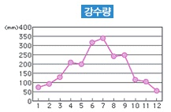
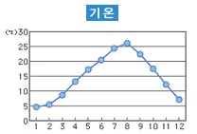
일본의 지리적 특징
2. 기후적 특징
바다로 둘러싸여 난류의 영향으로 따뜻한 해류가 흐름
1
강수량이 많은 해양성 기후
2
3
봄 : 아시아 대륙으로부터의 계절풍에 황사가 날아오며 삼한사온 현상
4
여름 : 한달 간의 장마로 비교적 시원
5
가을 : 때때로 태풍의 영향으로 강우량이 많지만 10월경 부터는 맑은 날 多
겨울 : 강한 계절풍으로 추위가 심하지만, 눈이 쌓이는 일은 드물다
6

Slide 14
5조
일본의 지리적 특징
혼슈
21302317 김승한

Slide 15
일본의 지리적 특징
순서
행 정 구 역
1
기 후
2
인 구
3
주 요 도 시
4
관 광 지
5

Slide 16
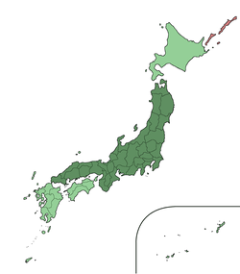
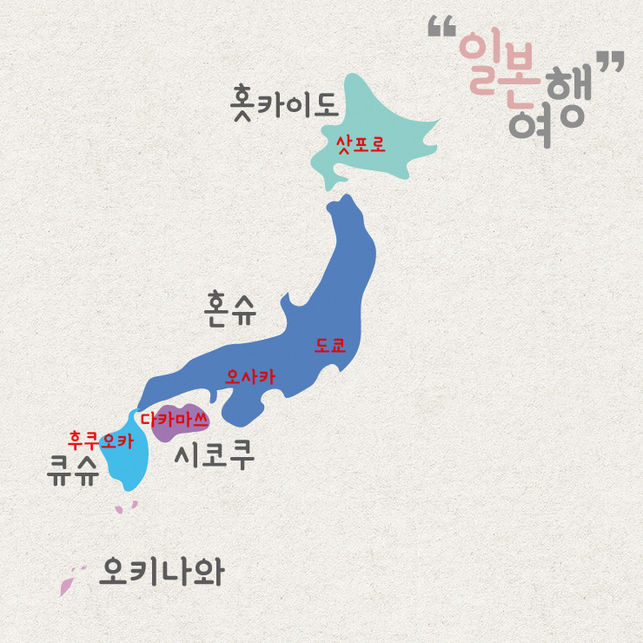

일본의 지리적 특징
행정 구역
혼 슈

Slide 17
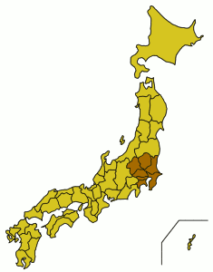
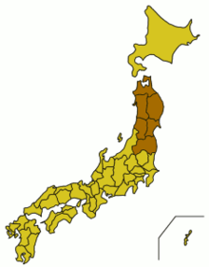
일본의 지리적 특징
행정 구역
도호쿠 지방
간토 지방

Slide 18
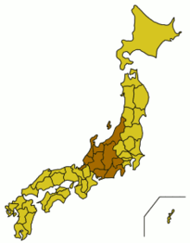
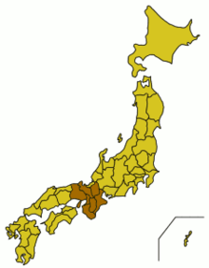
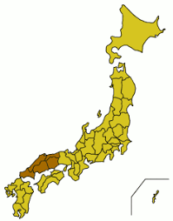
일본의 지리적 특징
행정 구역
주부 지방
긴키 지방
주고쿠 지방

Slide 19
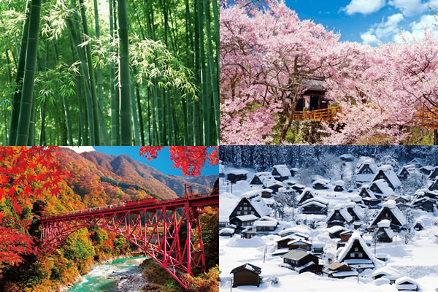
일본의 지리적 특징
기 후
<11월의 평균 기온>
도쿄 : 12.6도
오사카 : 12.9도

Slide 20
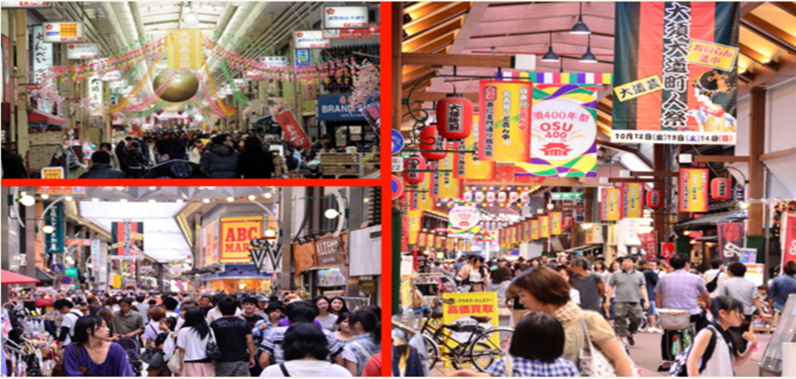
일본의 지리적 특징
인 구
혼슈는 일본 전체 면적의 60%를 차지하고, 일본 전체 인구의 81%를 점한다. 혼슈의 인구는 1억 400만 명으로, 인도네시아 자바섬에 이어 세계의 섬 인구 가운데 2위이다.

Slide 21
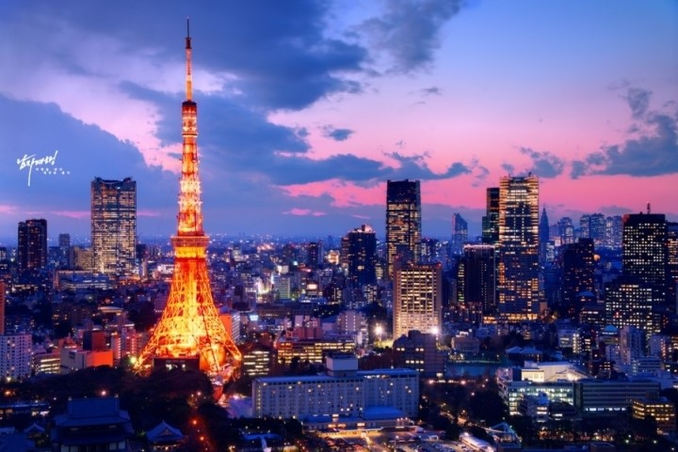
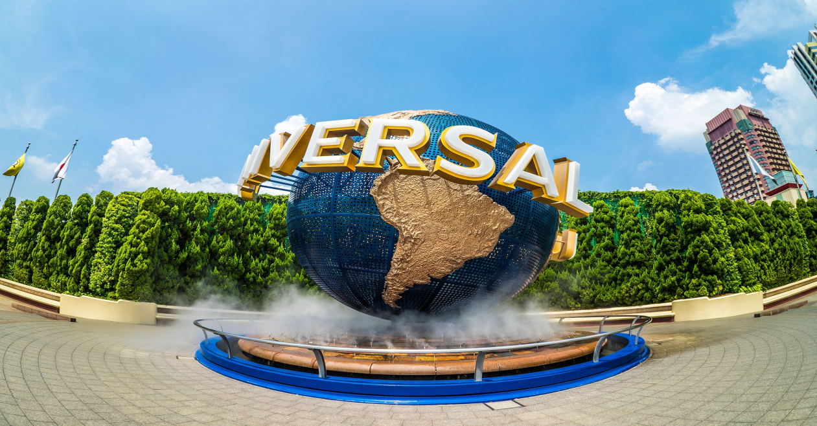
일본의 지리적 특징
주요 도시
도 쿄
오사카

Slide 22
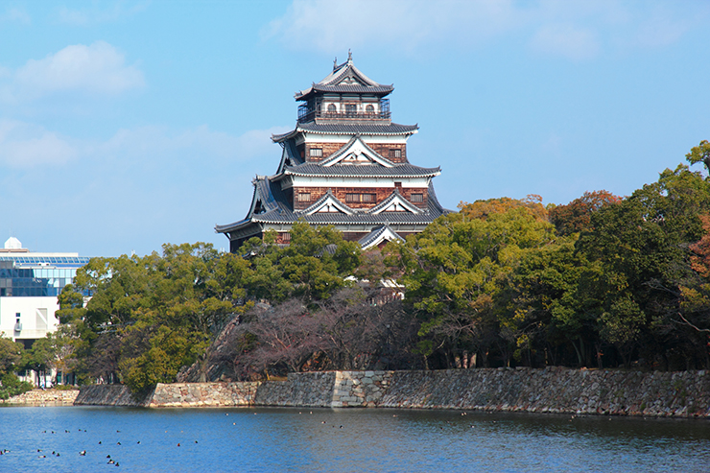
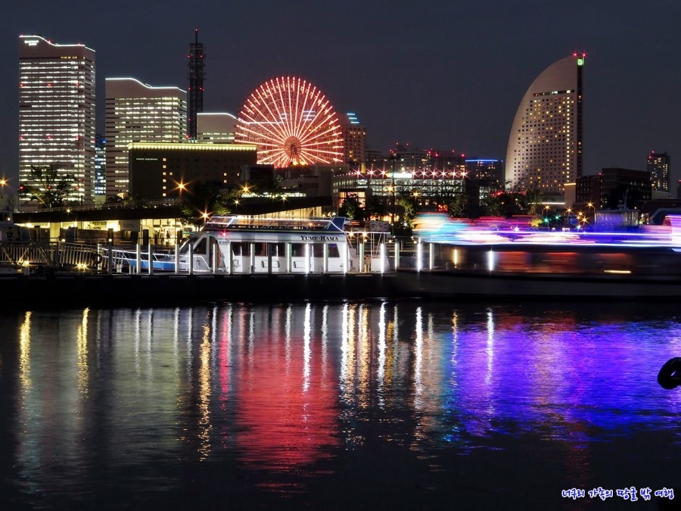
일본의 지리적 특징
주요 도시
히로시마
요코하마

Slide 23
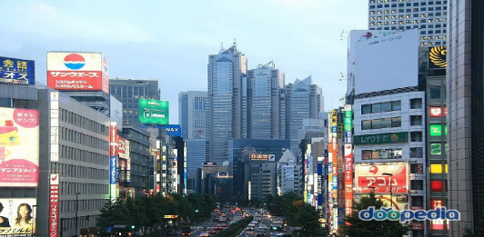

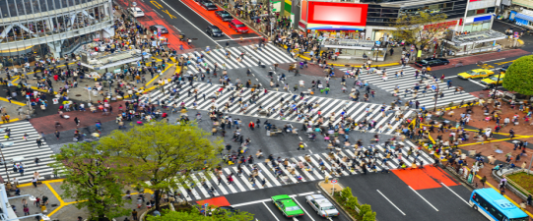
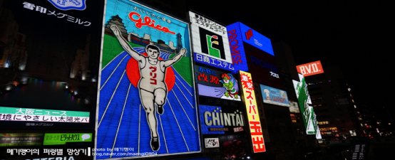
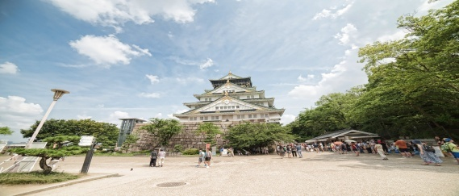
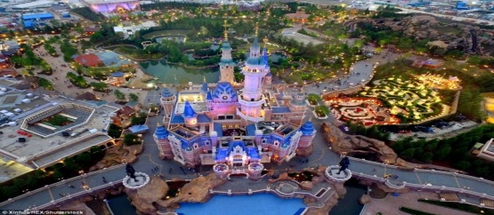
일본의 지리적 특징
관광지
도 쿄
오사카
신주쿠
유니버셜 스튜디오
시부야
도톤보리
오사카성
디즈니랜드
https://www.youtube.com/watch?v=aUd5I0KZ10E

